Slide 1
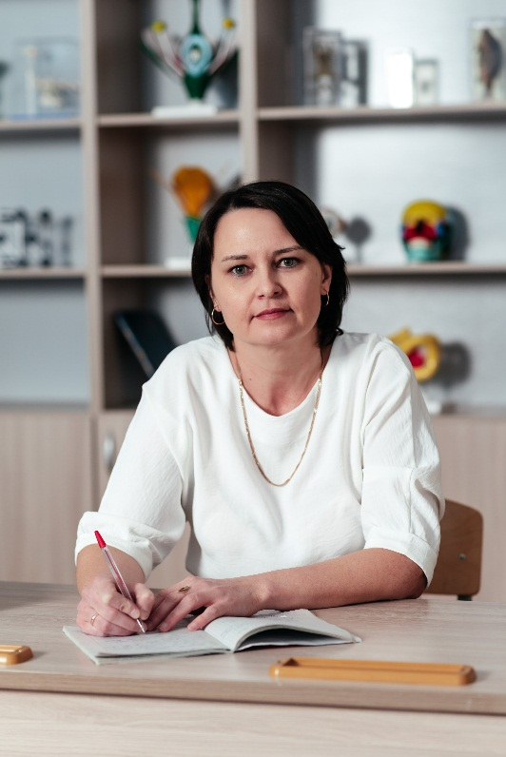
Муниципальное общеобразовательное бюджетное учреждение средняя общеобразовательная школа №3 с углубленным изучением отдельных предметов с. Бижбуляк Бижбулякского района Республики Башкортостан
«Наставничество в современной школе:Форматы взаимодействия.»
Номинация: «Лучшая практика наставничества»
Наставник: Асадуллина Анна Иосифовна
Должность: учитель иностранного языка высшей квалификационной категории (стаж работы 14 лет)
2024 г.

Slide 2
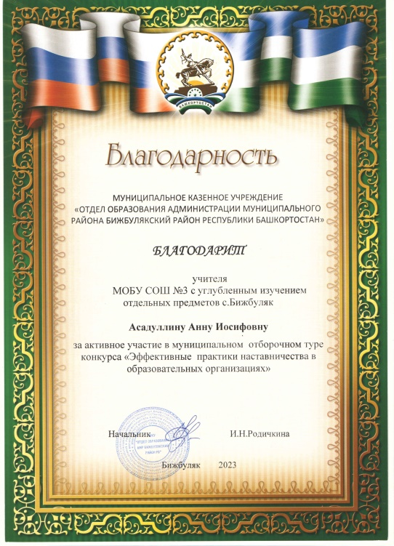
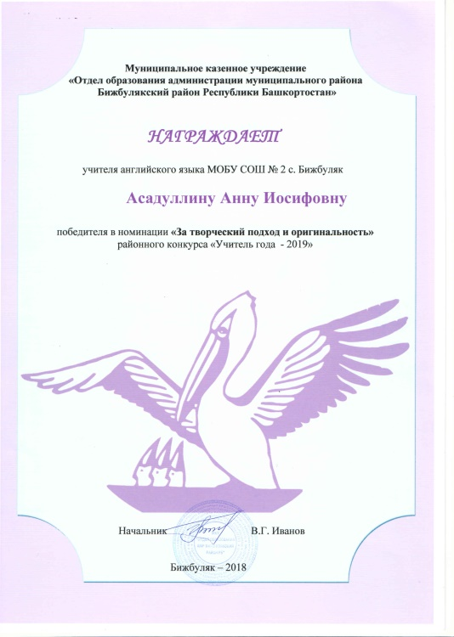
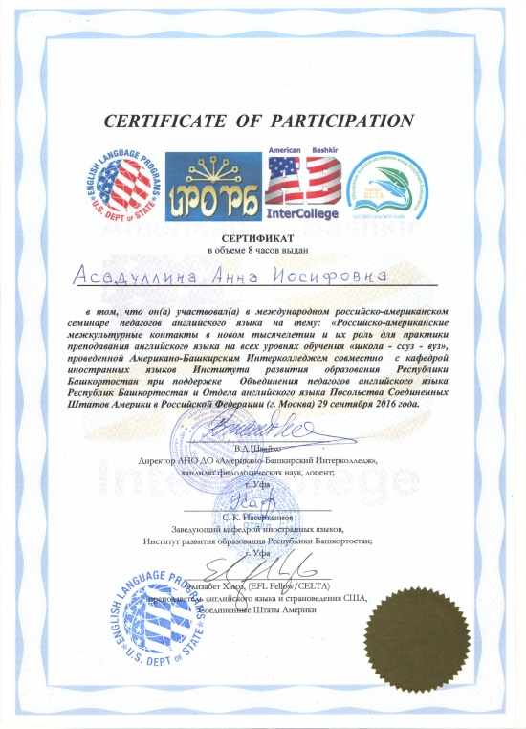
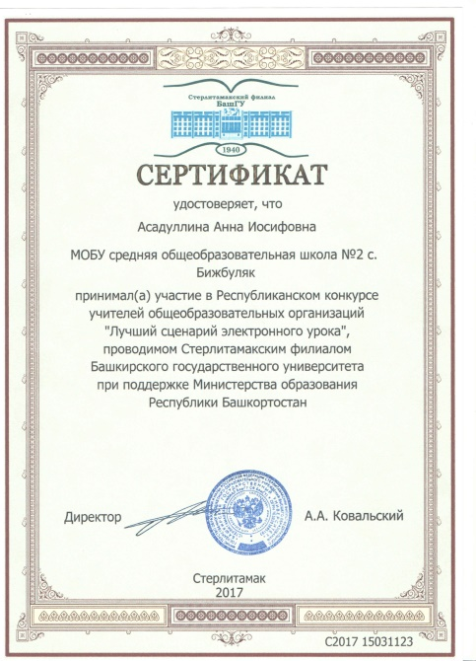
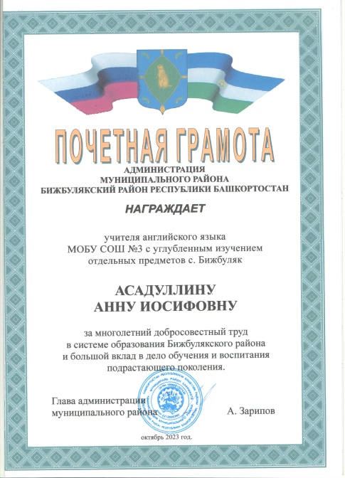
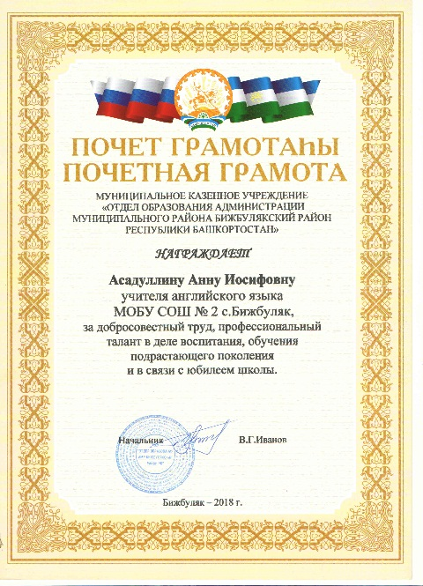
Повышение профессиональной компетенции наставника

Slide 3
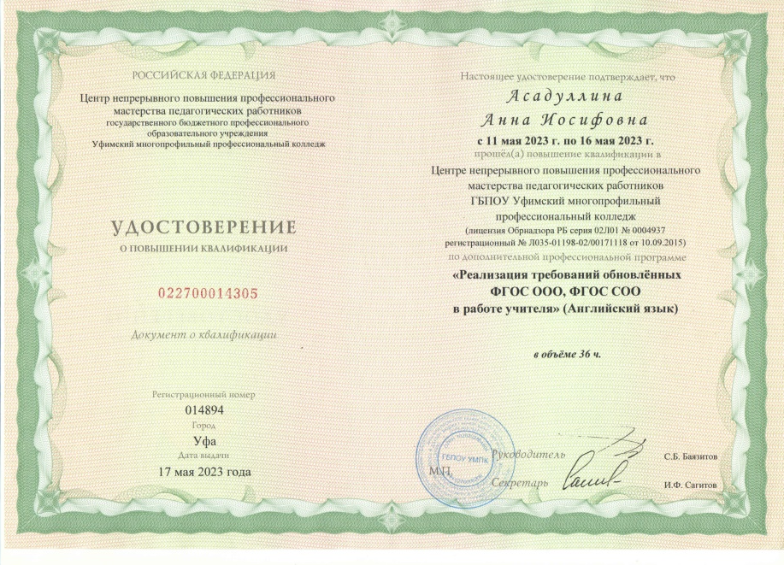
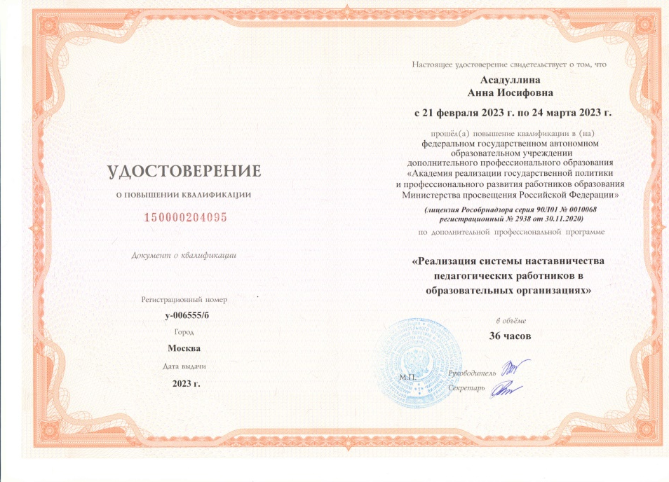
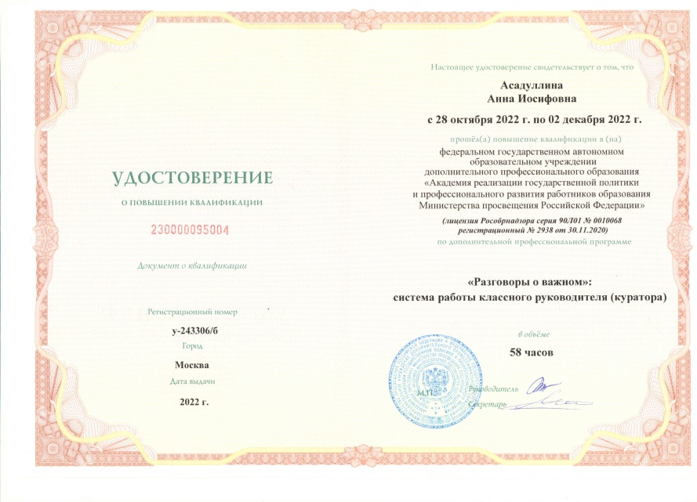
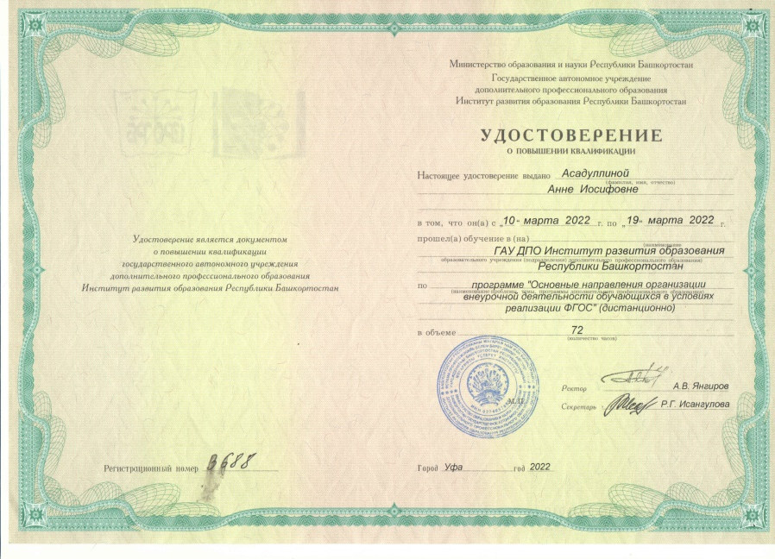
Повышение профессиональной компетенции наставника

Slide 4
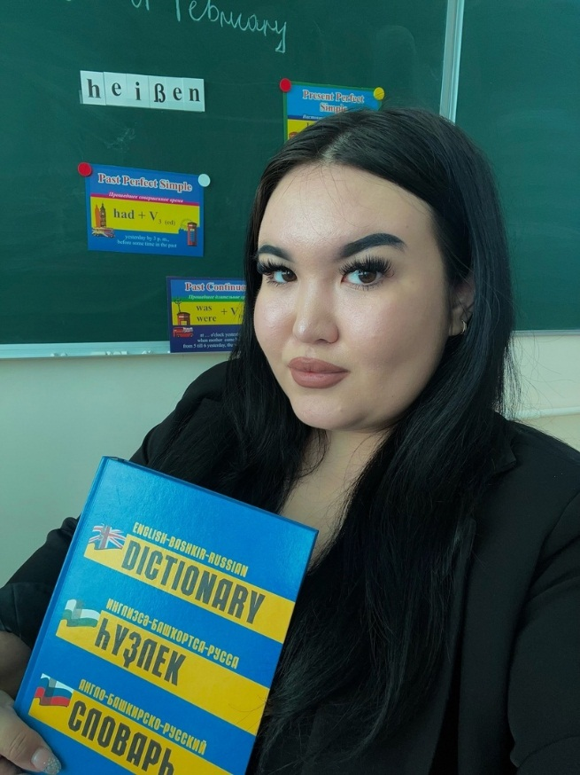
Наставляемый
Молодой специалист: учитель английского языка Муллагалеева Ильзида Гаязовна
Диплом БГПУ им М.Акмуллы 2023 г
Институт филологического образования и межкультурных коммуникаций
Cпециальность: «Английский язык и русский язык, как иностранный»

Slide 5
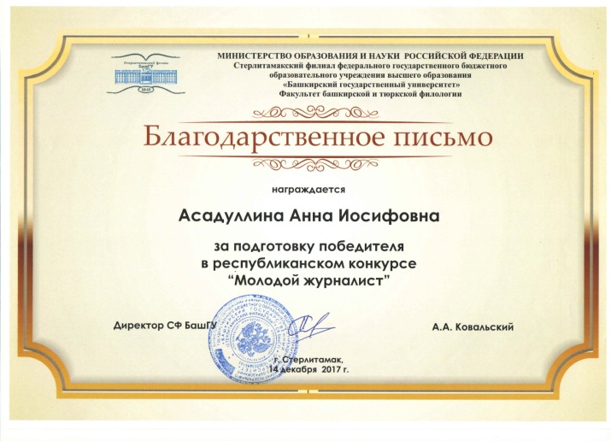
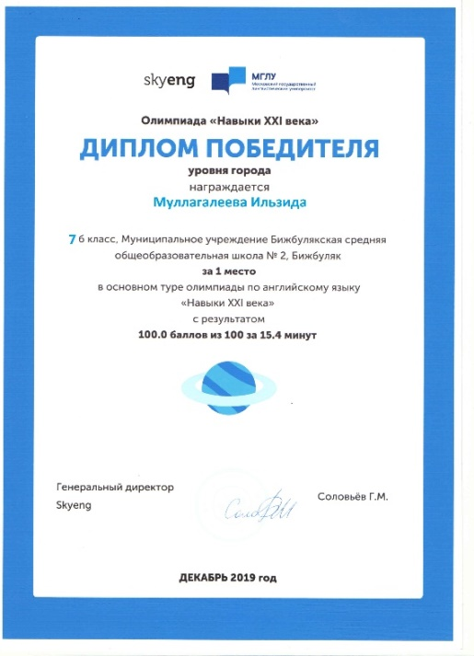
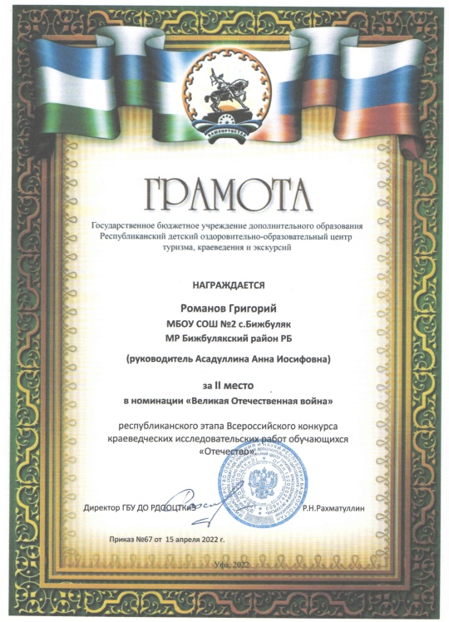
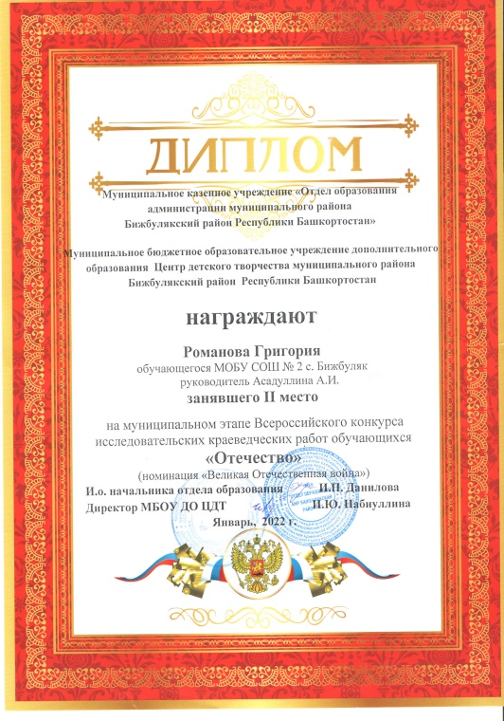
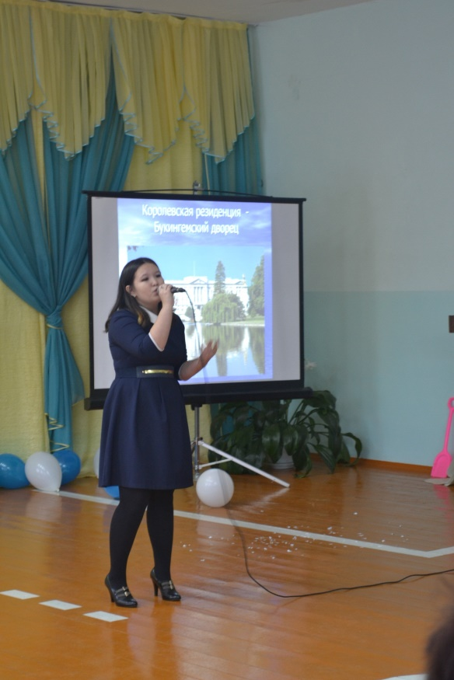
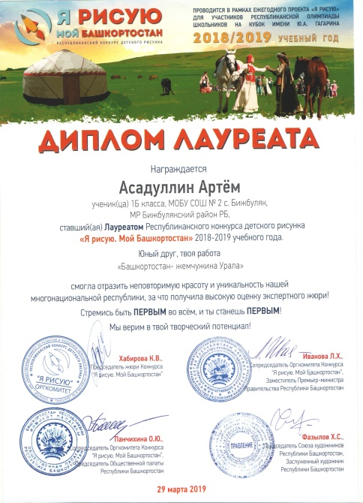
Учитель - Ученик

Slide 6
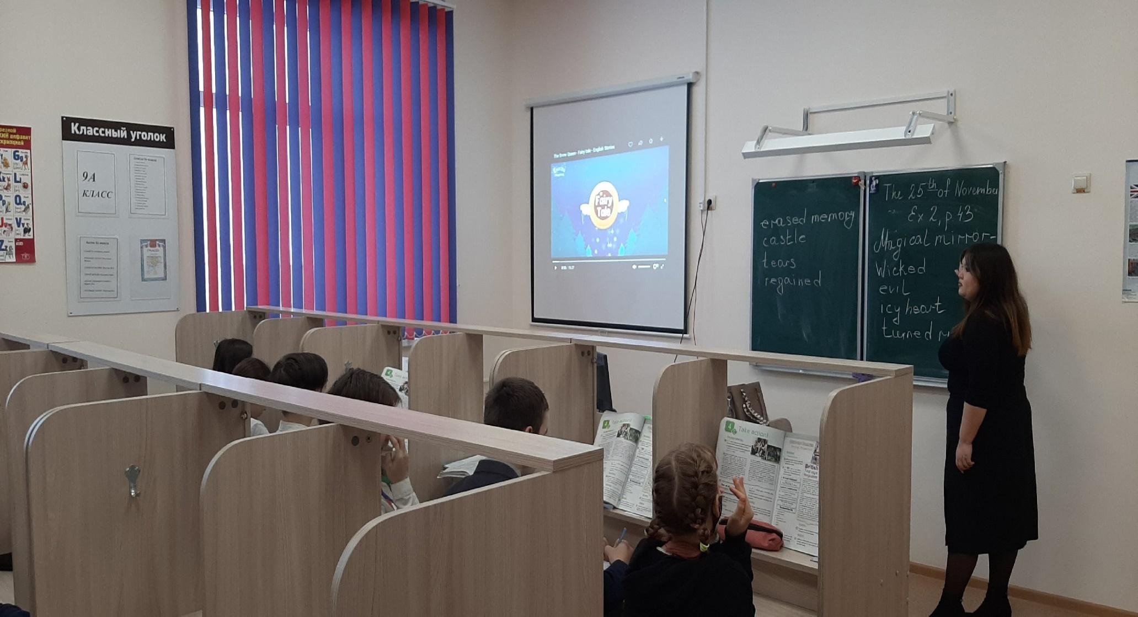
Учитель - Студент
Урок английского языка в 7б классе 2022-23 уч. год
Практикантка: Муллагалеева И.Г.

Slide 7
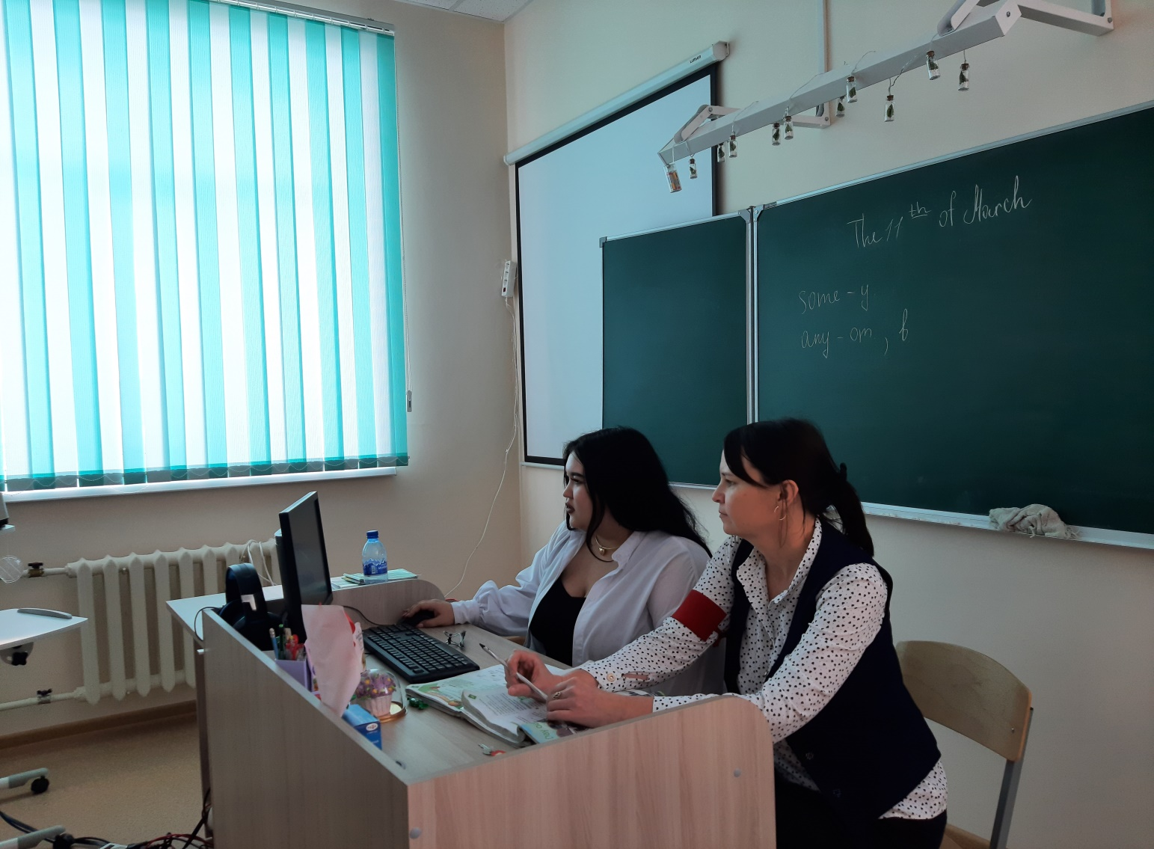
Учитель - Учитель
Разработка рабочих программ по английскому языку 2023-24 учебный год А.И.Асадуллина и И.Г.Муллагалеева

Slide 8
Нормативно правовые основы внедрения ЦМН в МОБУ СОШ №3 с УИОП с. Бижбуляк
Приказ Министерства образования и науки Республики Башкортостан №2273 от 14 сентября 2022 года «О наставничестве педагогических работников образовательных организаций».
Положение "О наставничестве педагогических работников образовательных организаций в Республике Башкортостан" от 14.09.2022 №2273
Приказ МОБУ СОШ №3 с УИОП с. Бижбуляк №236-д от 01.09.2023 г.
Федеральные проекты «Современная школа»,
«Успех каждого ребенка», «Молодые профессионалы» национального проекта «Образование»

Slide 9
Комплект документов в МОБУ СОШ №3 с УИОП с. Бижбуляк
Приказ МОБУ СОШ №3 с УИОП с. Бижбуляк https://bigschool3.02edu.ru/upload/medialibrary/70a/4ctyxfwgatq11uilhocetgh2s5zra7dm/Приказ%20по%20наставничеству%202023-2024.pdf
Положение о реализации Программы наставничества
https://bigschool3.02edu.ru/upload/medialibrary/517/jrvnoqh0utjw2zr0zhkm8p28m73wm02x/Положение%20о%20программе%20наставничества.docx
Программа реализации ЦМН https://bigschool3.02edu.ru/upload/medialibrary/db5/io22ph4wng8spxaxaomnn5e6a43pxor2/ПРОГРАММА%20ЦЕЛЕВОЙ%20МОДЕЛИ%20НАСТАВНИЧЕСТВА.docx

Slide 10
Этапы реализации практики наставничества
Диагностический этап
Основной этап
Контрольно-оценочный этап
ОСНОВНАЯ ТЕХНОЛОГИЯ – ПЕДАГОГИЧЕСКИЙ КОНСАЛТИНГ

Slide 11
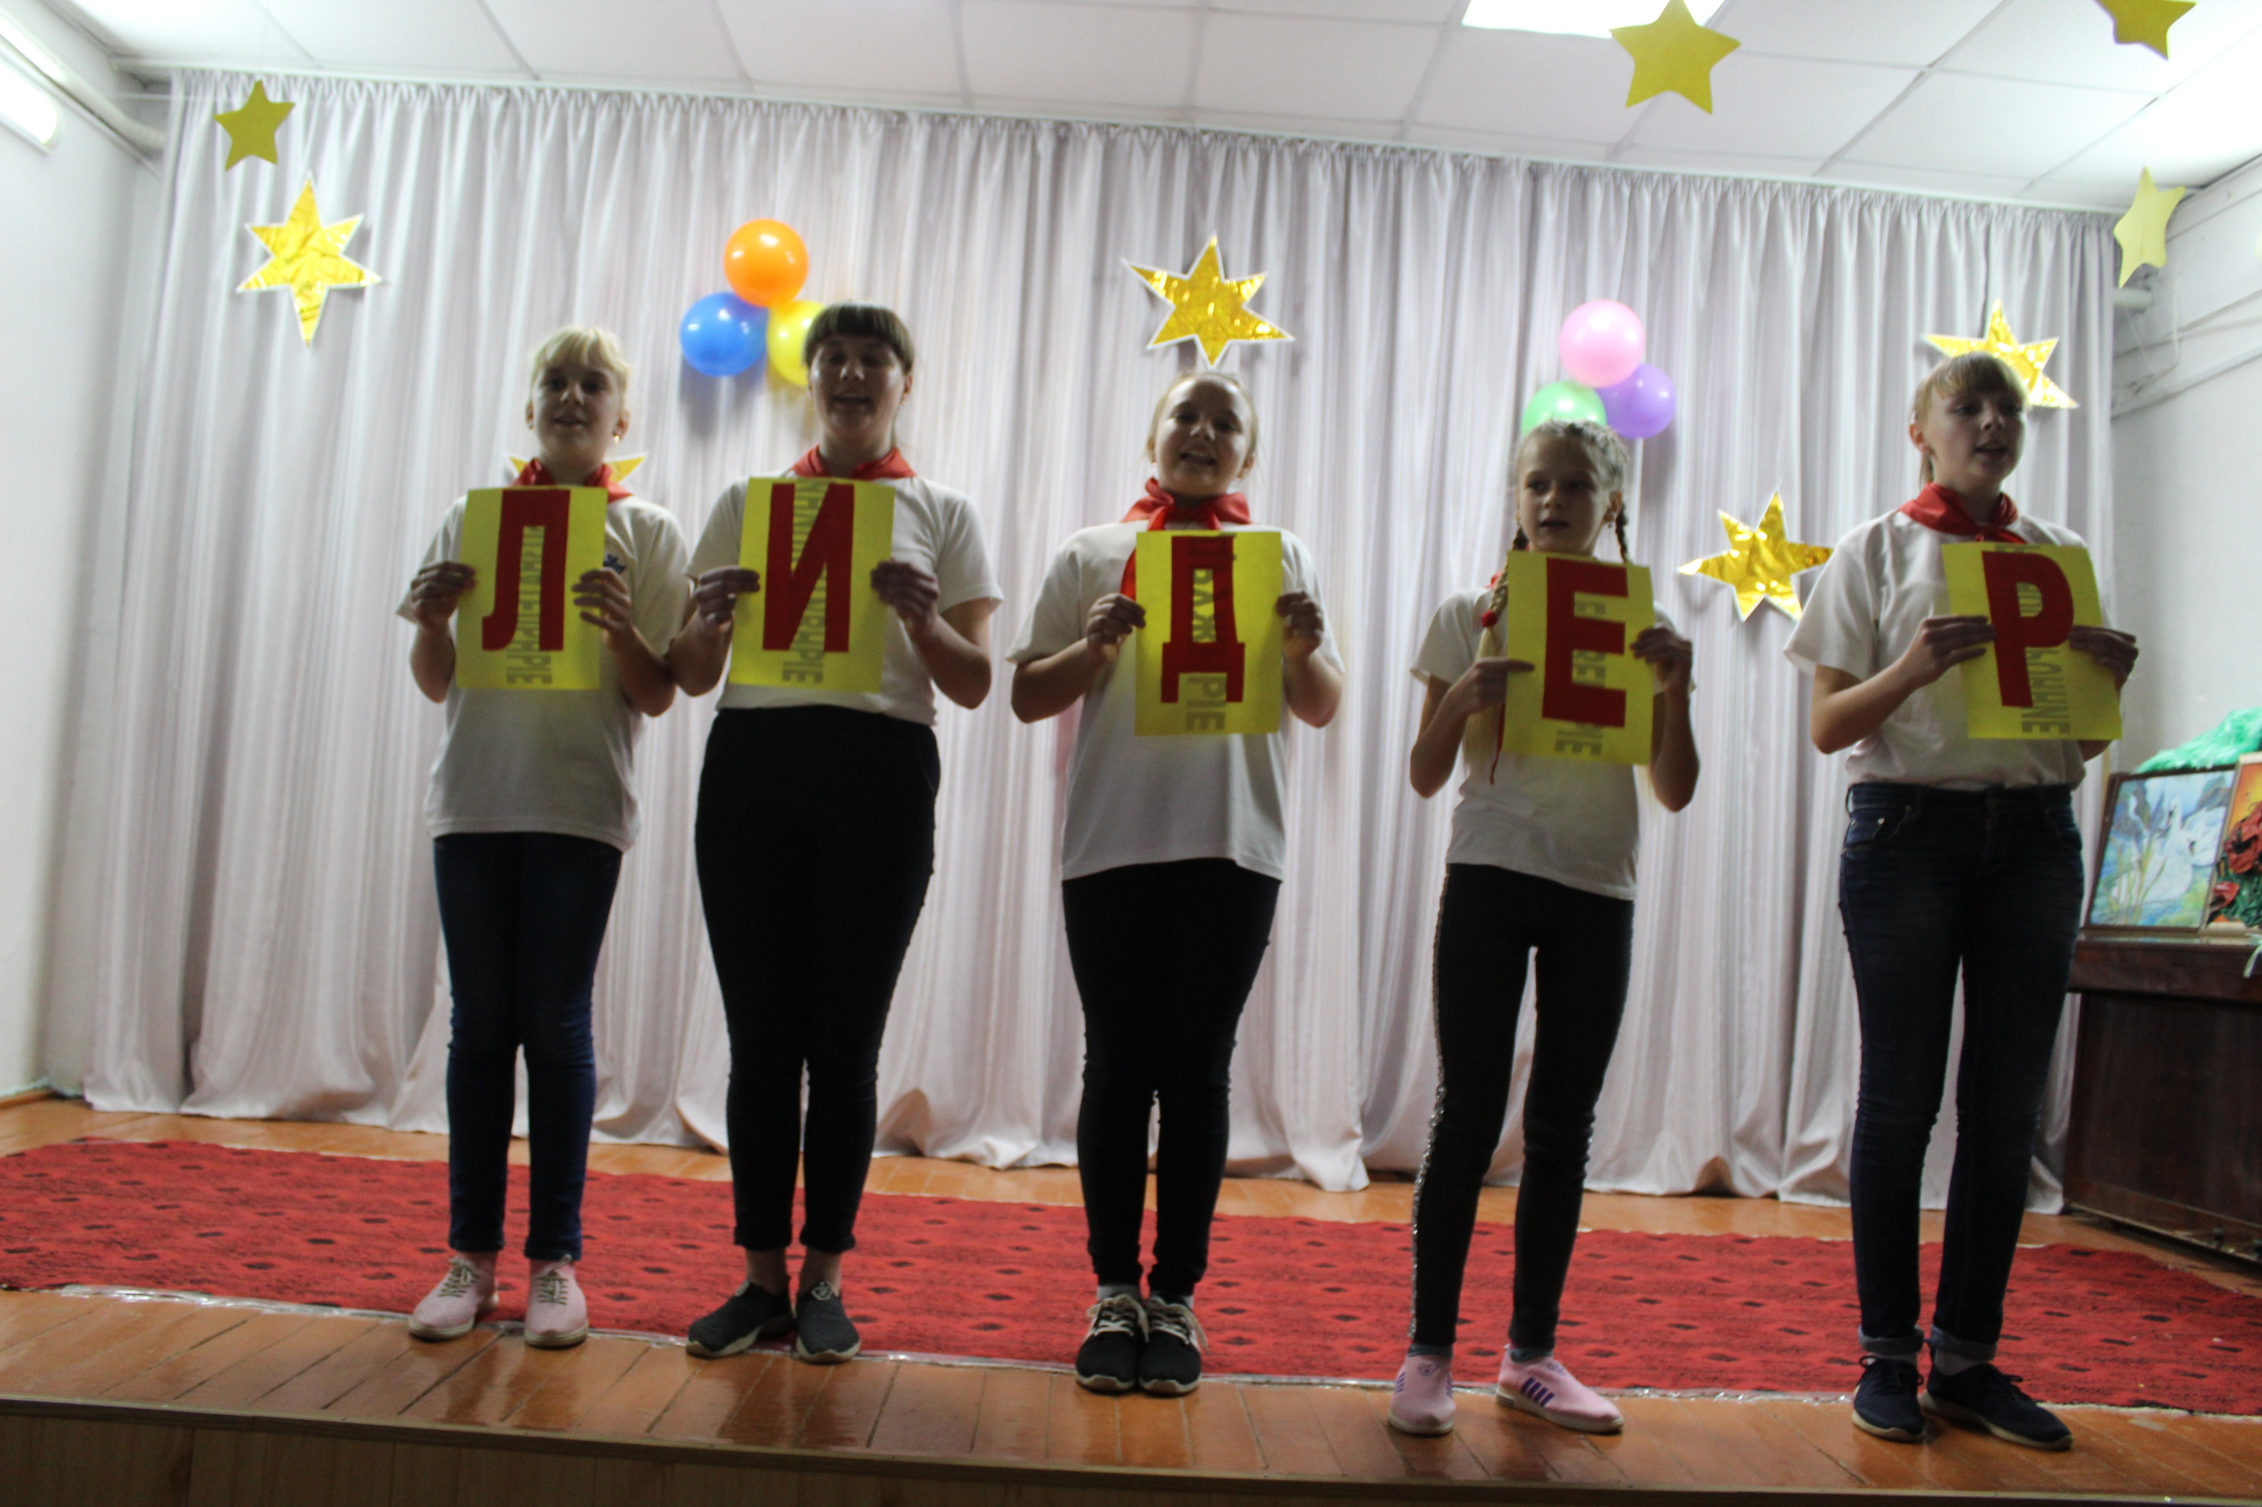
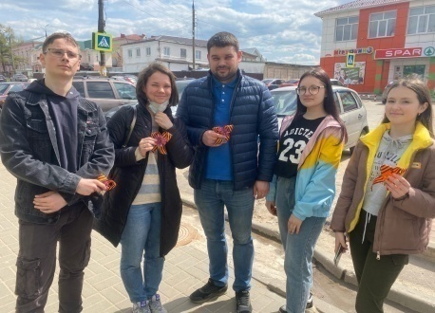
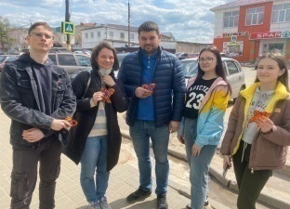
Основные мероприятия (дорожная карта)
1. 2. 3. 4. 5. 6. 7. 8. 9. 10. 11. | Проведение диагностики на предмет определения приоритетных направлений профессионального развития. Изучение должностной инструкции преподавателя; правил техники безопасности при выполнении своих должностных обязанностей. Изучение нормативной документации, требований стандартов образования, рабочей программы преподаваемой дисциплины. Обсуждение темы по самообразованию, составление плана самообразования молодого педагога. Консультации молодого специалиста по вопросам учебной программы, методики преподавания. Посещение молодым специалистом уроков педагога-наставника и других преподавателей колледжа с составлением аналитической карты урока Участие молодого специалиста во внеурочных мероприятиях, творческих конкурсах по преподаваемому предмету. Проведение молодым специалистом самоанализа педагогической деятельности. Посещение педагогом наставником уроков молодого специалиста. Ознакомление с системой отчетности – формы, периодичность, содержание. Подведение итогов работы за учебный год.

Slide 12
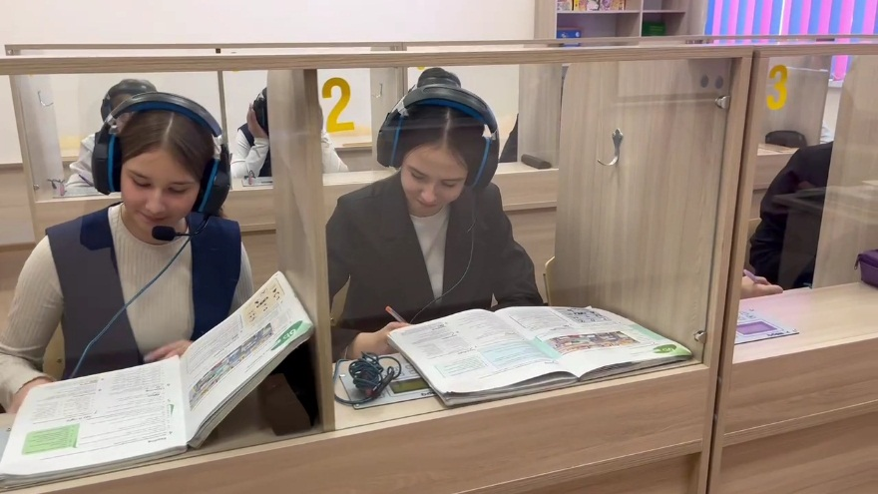
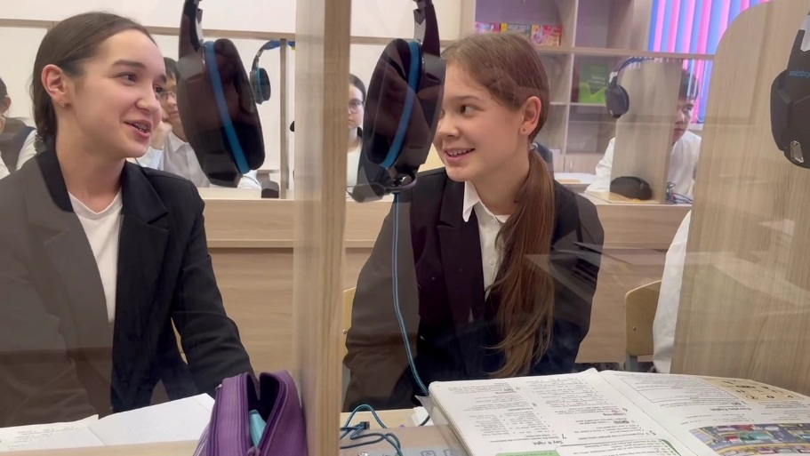
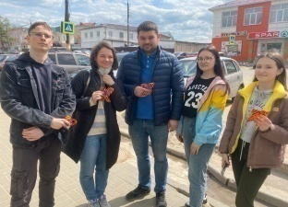
Системно-деятельностный подход в действии
 |  | Деятельность
Профессиональная деятельность | Развитие умений по открытию и применению знаний; Дифференциация требований; Групповая и индивидуальная работа; Продуктивные задание на формирование УУД, на применение знаний, интеграцию

Slide 13
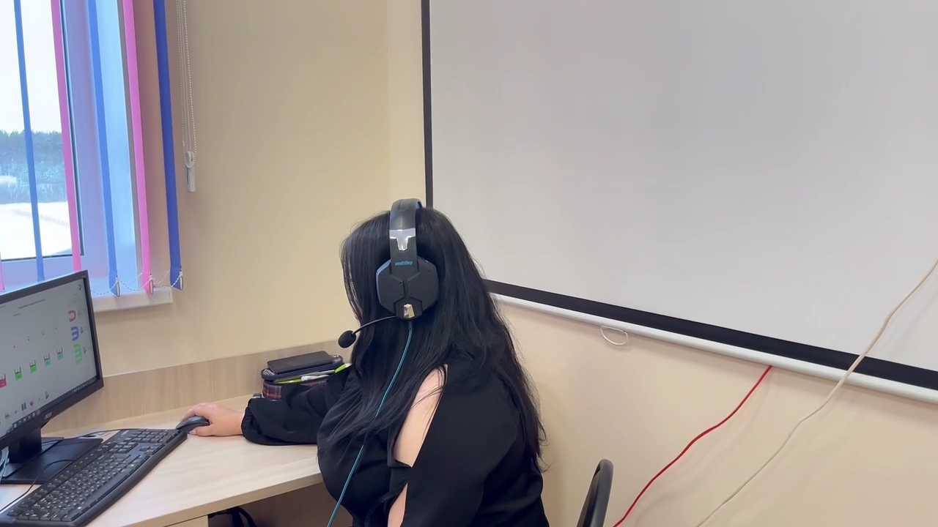
Системно-деятельностный подход в действии
 |  | Деятельность
Наставническая деятельность | Развитие умений по открытию и применению знаний; Вовлечение в процесс; Решение возникших вопросов; Продуктивные задание на формирование УУД, на применение знаний, интеграцию; Анализ и самоанализ работы.

Slide 14
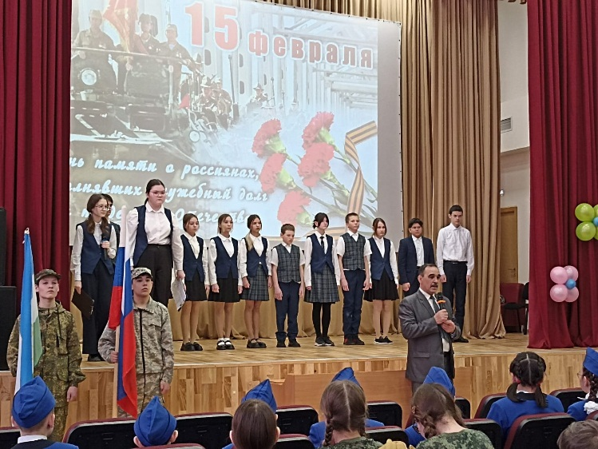
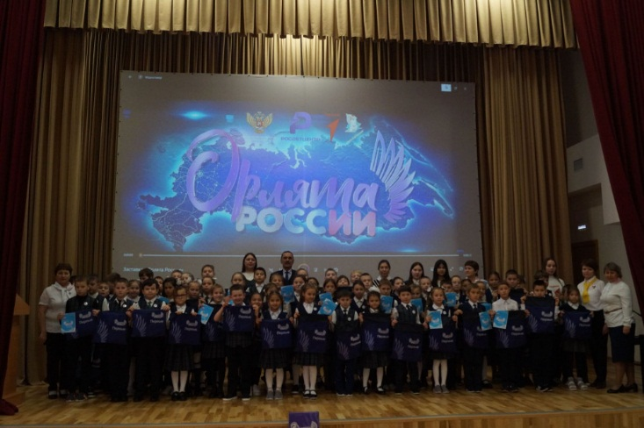
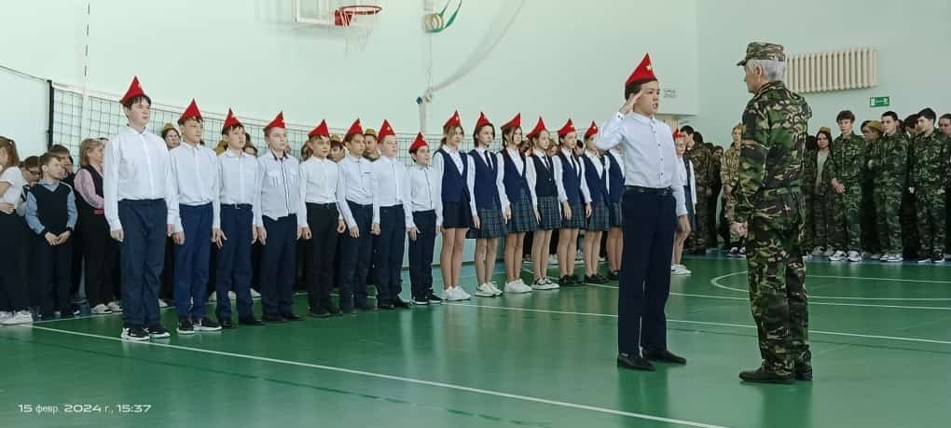
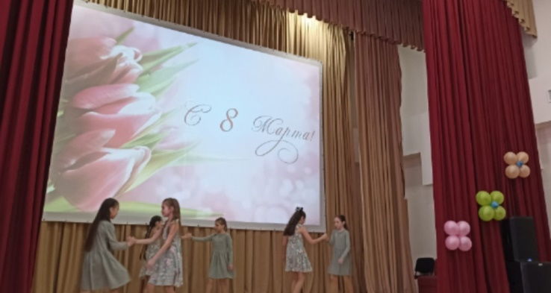
РЕЗУЛЬТАТЫ ПРАКТИКИ НАСТАВНИЧЕСТВА
 | Формат работы | Результат
Учебная и внеурочная деятельность | Уроки Внеурочная деятельность Школьные мероприятия Концерты Творческие мастерские

Slide 15
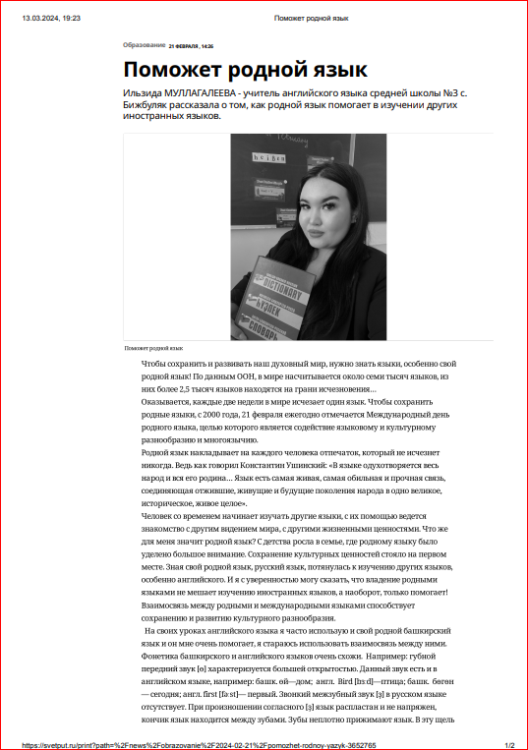
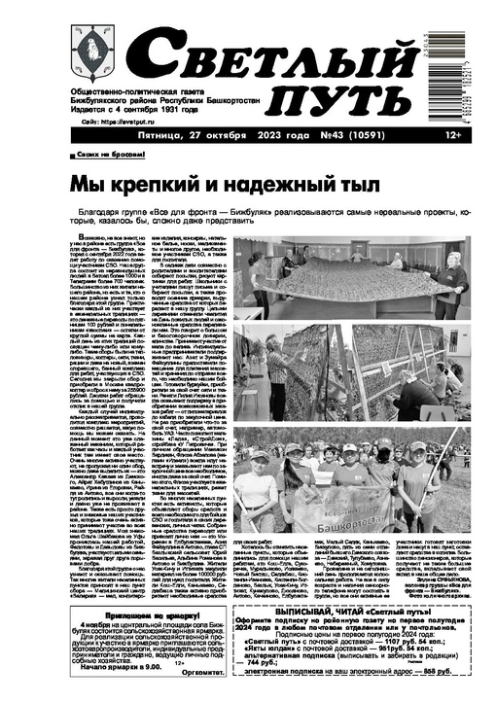
РЕЗУЛЬТАТЫ ПРАКТИКИ НАСТАВНИЧЕСТВА
 | Формат работы | Результат
Научная и методическая работа | Статья в районной газете «Светлый путь» под заголовком «Поможет родной язык» Статья «Башкирский язык-наш помощник в изучении английского языка» в журнале «Учитель Башкортостана».

Slide 16
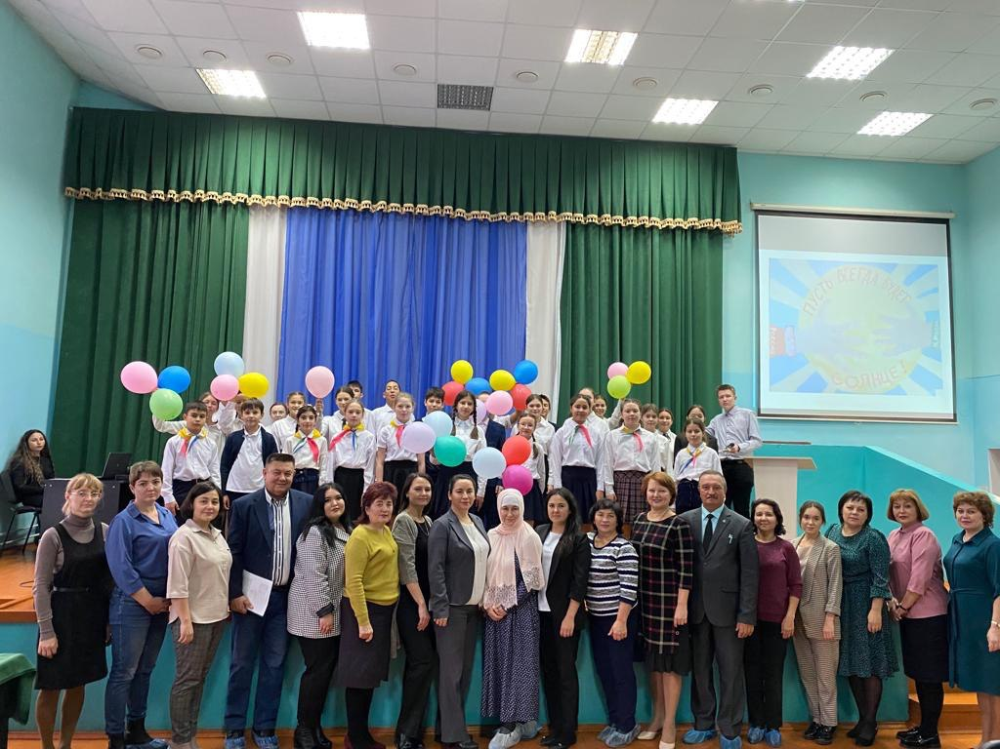
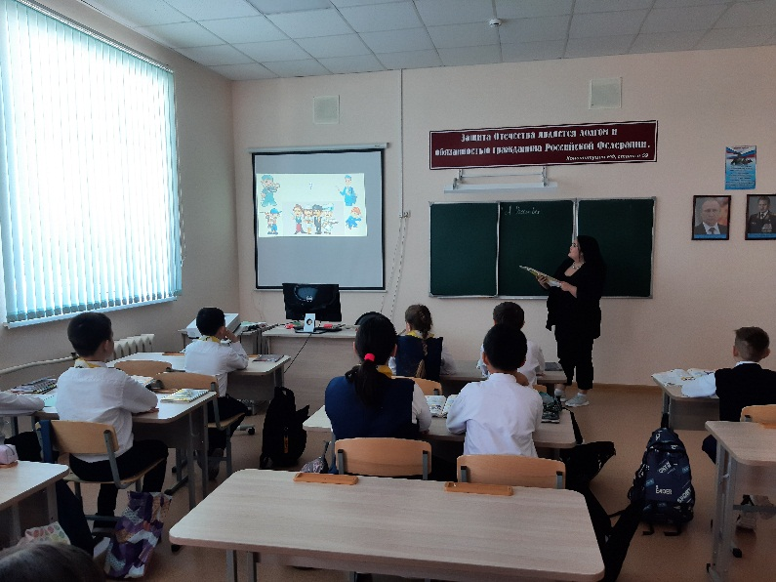
РЕЗУЛЬТАТЫ ПРАКТИКИ НАСТАВНИЧЕСТВА
 | Формат работы | Результат
Открытые уроки и мероприятия | Открытый урок в рамках районного семинара заместителей директоров в 5а классе на тему «Развитие диалогической речи. Описание людей».

Slide 17
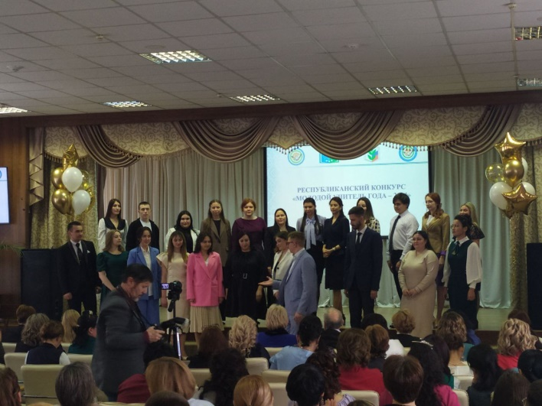
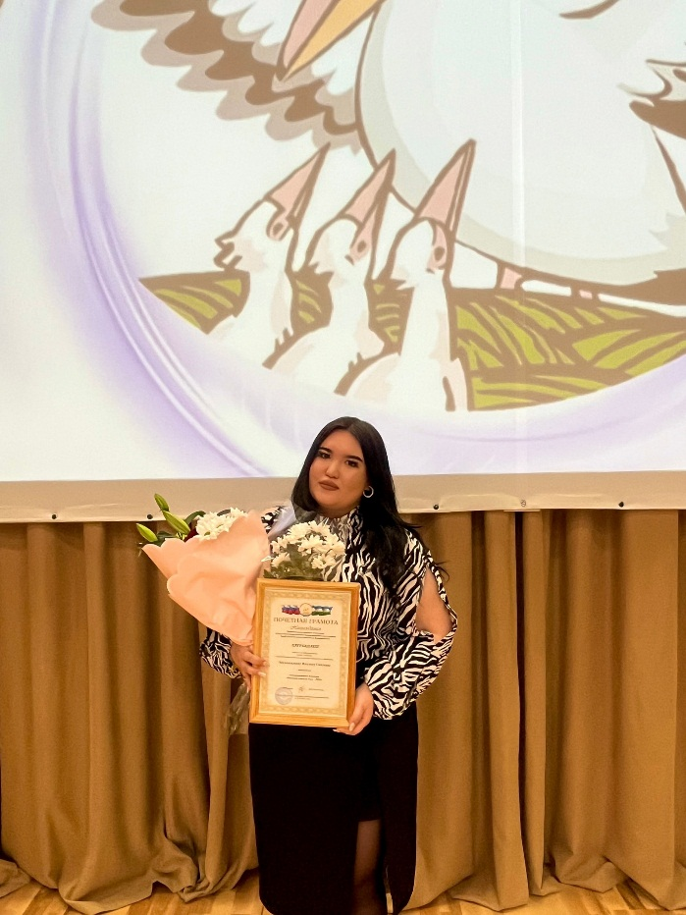
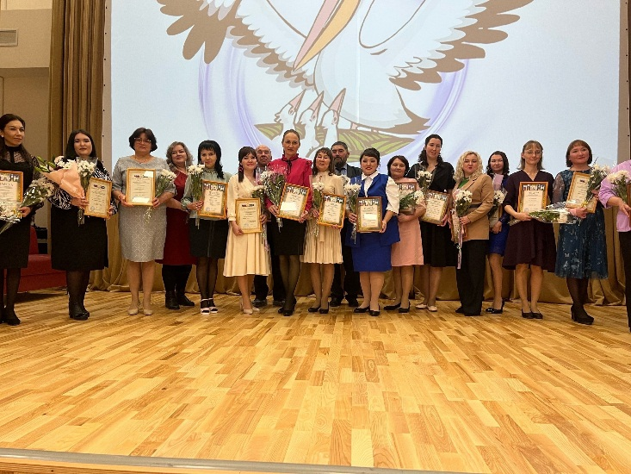
РЕЗУЛЬТАТЫ ПРАКТИКИ НАСТАВНИЧЕСТВА
 | Формат работы | Результат
Участие в профессиональных конкурсах | Победитель районного этапа конкурса «Учитель года -2024» среди молодых специалистов.

Slide 18
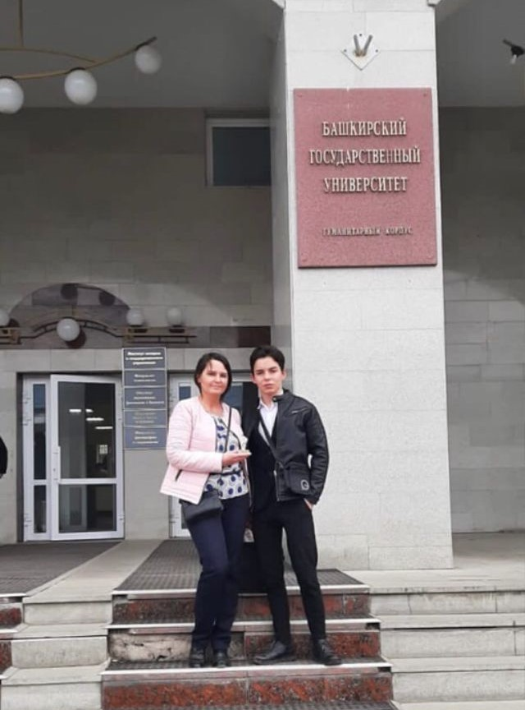
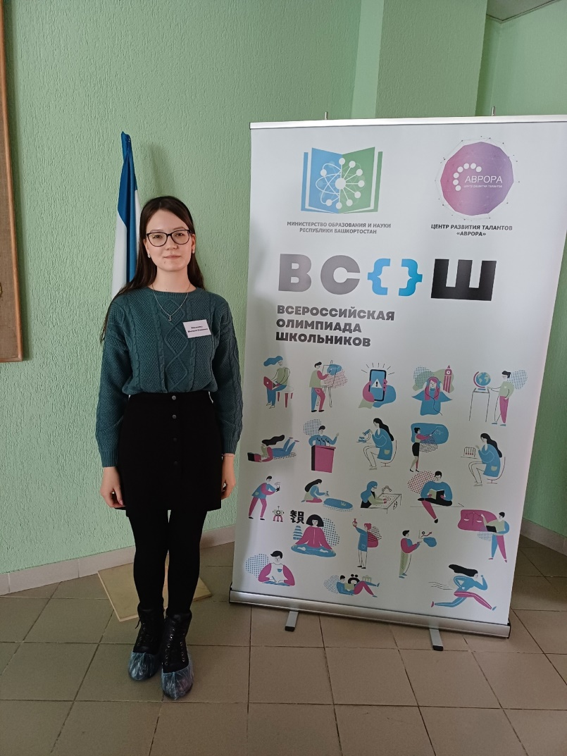
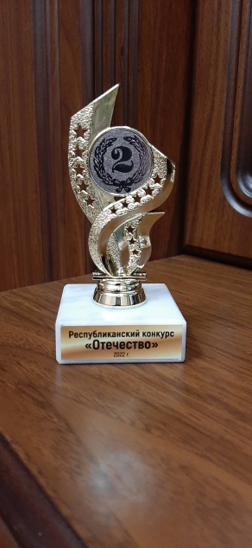
Будущие студенты

Slide 19
Спасибо за внимание!

